Slide 1
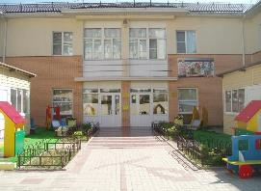
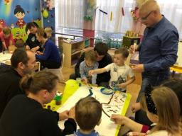
Муниципальное автономное дошкольное образовательное учреждение общеразвивающего вида детский сад №10 «Вишенка» муниципального образования город Новороссийск
Тема: «Разработка и апробация
комплексной модели формирования педагогической компетентности родителей в воспитании дошкольников с признаками художественно- эстетической одаренности
(«Компетентный родитель»)»
Авторы:
заведующий МАДОУ №10: Журавко О.Ю.
Научный руководитель: Романычева Н.В.
доцент кафедры дошкольного образования ГБОУ ИРО Краснодарского края
г. Новороссийск, улица Первомайская, д.10
Тел.: 8(8617)27-77-66
Е-mail: 10.detsad@mail.ru
http://sad10vishenka.ru/content/методические-продукты

Slide 2
ИННОВАЦИОННОСТЬ ПРОЕКТА
Разработка и апробация критериально-диагностического материала, позволяющего педагогам оценить уровень педагогической компетентности родителей
Разработка
учебно-методического обеспечения по формированию у родителей педагогической компетентности
.
Разработка и апробация комплексной модели формирования педагогической компетентности родителей в воспитании дошкольников с признаками художественно-эстетической одаренности

Slide 3
ЗАДАЧИ ДЕЯТЕЛЬНОСТИ КИП 3 этап
1. Изучить динамику развития педагогической компетентности родителей.
2. Анализ и интерпретация результатов инновационной деятельности, уточнение теоретических и практических выводов , подготовка и внедрение в педагогическую практику разработанного методического обеспечения, выпуск учебно-методического пособия и статей.
3. Выявление и распространение положительного опыта инновационной деятельности.

Slide 4
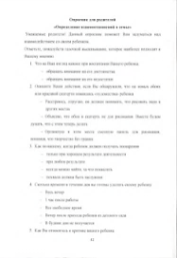
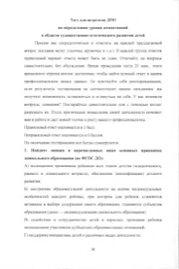
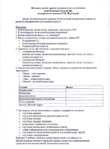
ДИАГНОСТИЧЕСКИЙ ИНСТРУМЕНТАРИЙ
Компоненты модели формирования педагогической компетентности родителей
Гностический
-Знания родителя о художественно-эстетической одаренности ребенка.
-Знания о проявлениях художественно-эстетической одаренности младшим и старшим дошкольным возрастам.
-Знания об особенностях развития художественно-эстетической одаренности в разных видах деятельности.
Знания о методах и приемах поддержки или развития художественно-эстетической одаренности у детей дошкольного возраста
Коммуникативно-деятельностный
-Умение стимулировать, развивать положительные отношения и интерес ребенка к художественно- эстетической деятельности.
-Умение применять эффективные методы развития признаков художественно- эстетической одаренности.
-Способствовать появлению у детей с признаками художественно-эстетической одаренности эмоционального предвосхищения результатами своей деятельности.
Умение родителей строить отношения с ребенком на принципах индивидуализации, развивающего обучения и воспитывающего обучения
Мотивационно-личностный
-Осознание роли и функции художественно-эстетической одаренности для будущего своего ребенка.
-Стремление понять мотивы и поступки своего ребенка и поддержать его интерес.
-Способность родителей к эмпатии, к педагогической рефлексии и самоконтролю.
Наличие у родителя заинтересованности в успешном результате развития у ребенка признаков художественно-эстетической одаренности

Slide 5
КОМПЛЕКСНАЯ МОДЕЛЬ ФОРМИРОВАНИЯ ПЕДАГОГИЧЕСКОЙКОМПЕТЕНТНОСТИ РОДИТЕЛЕЙ
Гностический компонент
(знание)
Коммуникативно-деятельностный
компонент (умение)
Мотивационно- личностный компонент
(отношение)
ЗАДАЧИ
Повышение психолого- педагогических знаний и основ развития признаков художественно- эстетической одаренности
ЗАДАЧИ
Овладение средствами, методами, приемами развития признаков художественно- эстетической одаренности.
ЗАДАЧИ
Повышение заинтересованности родителей в развитии признаков художественно- эстетической одаренности. Развитие эмпатии
ФОРМЫ
Вебинары, сайт ДОО, «Школа молодого родителя», онлайн - консультации, блог в «Инстаграме», «Клубный час", «Родительская газета», «Семейная гостиная»
ФОРМЫ
Мастер классы, проектная деятельность, игровое моделирование, день открытых дверей, социальные акции, музыкальная гостиная, КВН, практикумы, творческий марафон, квест
ФОРМЫ
Индивидуальные экспозиции работ, тренинги, деловая игра, мастер класс, площадки успешности, сайт ДОО, «Школа молодого родителя»,
акция «Гость сада»
МЕТОДЫ
Дискуссионные вопросы, экспертное мнение
МЕТОДЫ
Упражнения, моделирование, игровые задания, самонаблюдение, эссе- самотестирование
МЕТОДЫ
Обсуждение, анализ, самоанализ

Slide 6
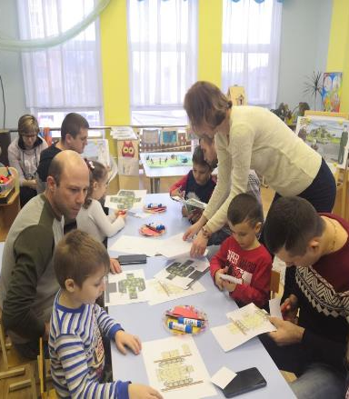
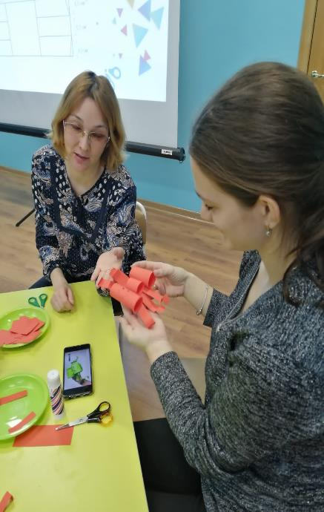
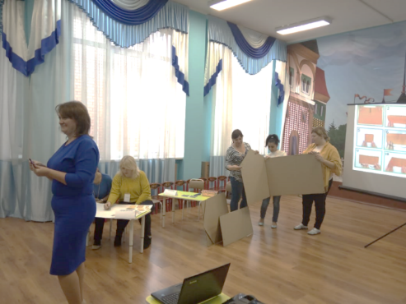
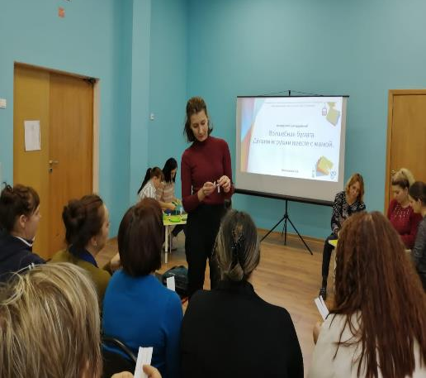
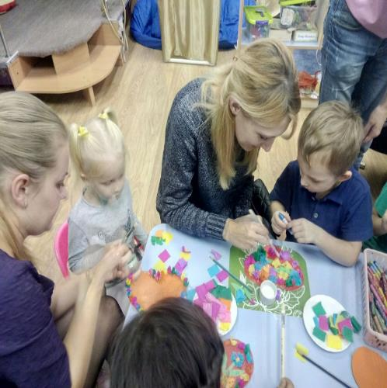
мастер-классы
«Клубный час»
практикумы
тренинги

Slide 7
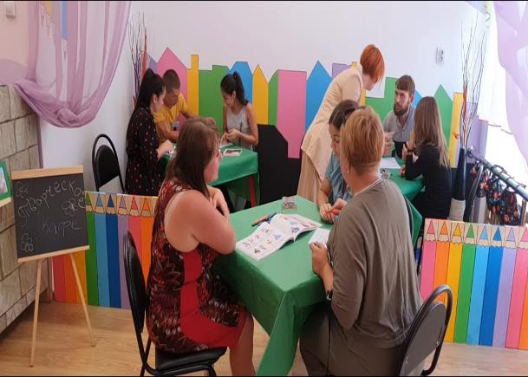
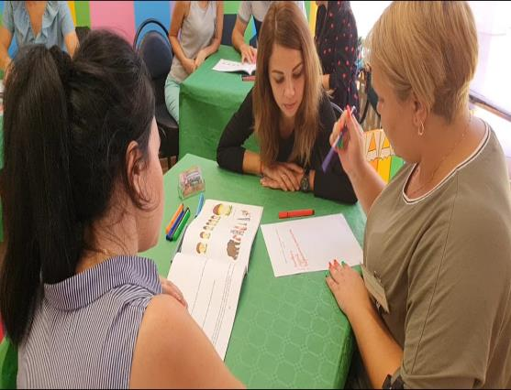
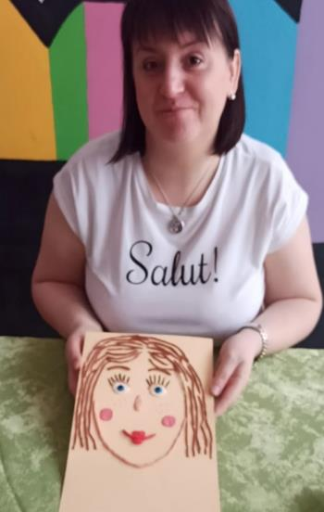
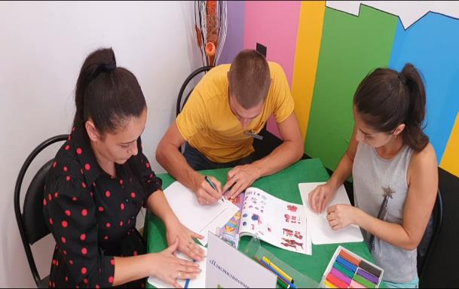
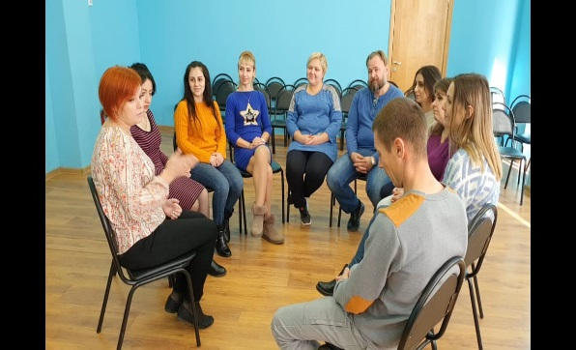
ШКОЛА «КОМПЕТЕНТНЫЙ РОДИТЕЛЬ»

Slide 8
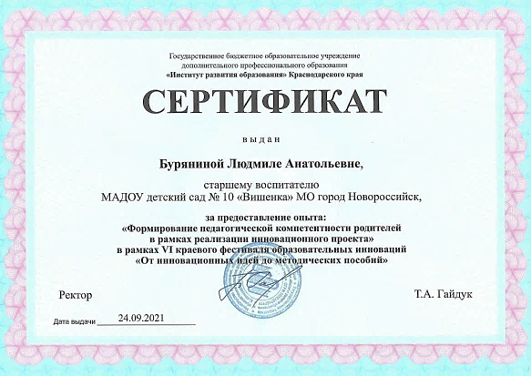
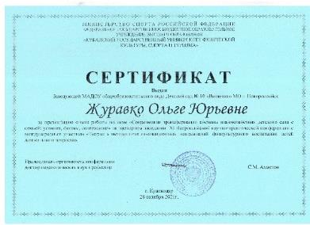
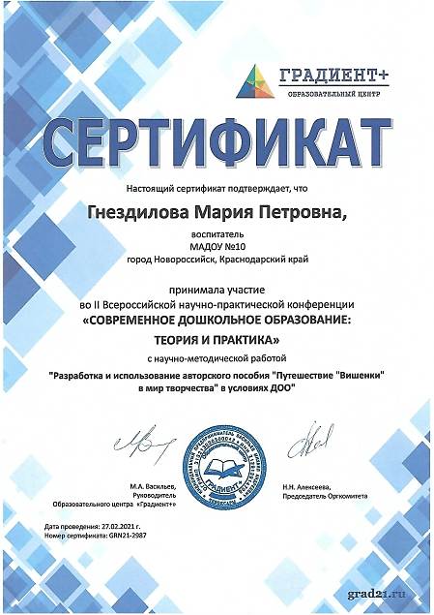
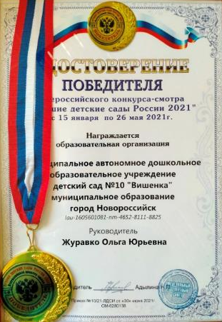
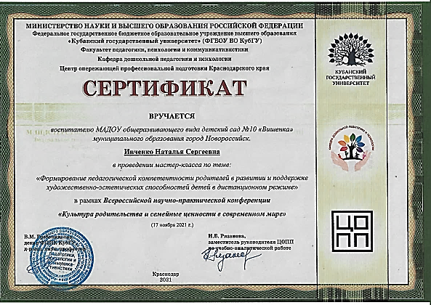
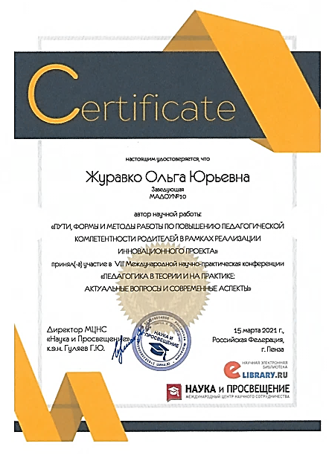
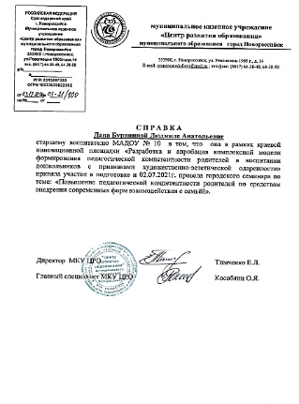
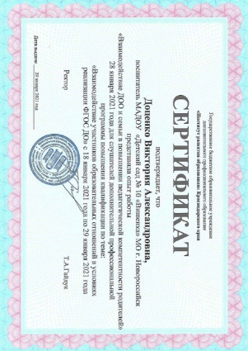
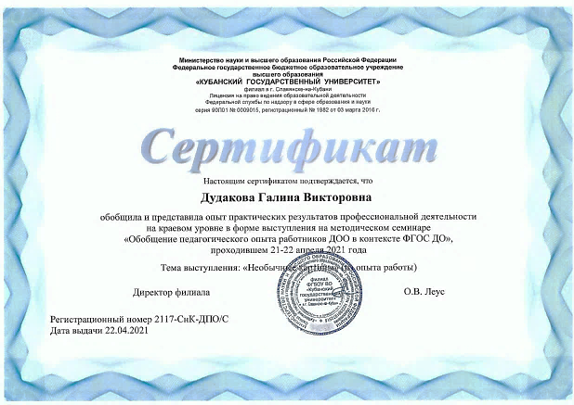
ТРАНСЛЯЦИЯ ПРОМЕЖУТОЧНЫХ РЕЗУЛЬТАТОВ НА МЕРОПРИЯТИЯХ РАЗЛИЧНОГО УРОВНЯХ

Slide 9
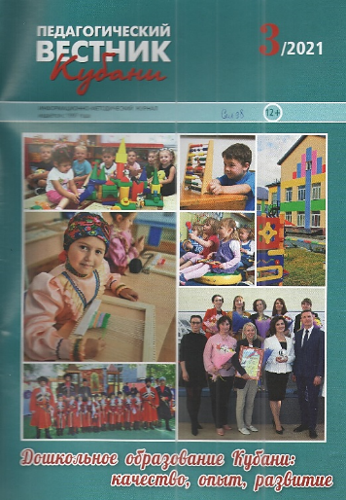
ПУБЛИКАЦИИ

Slide 10
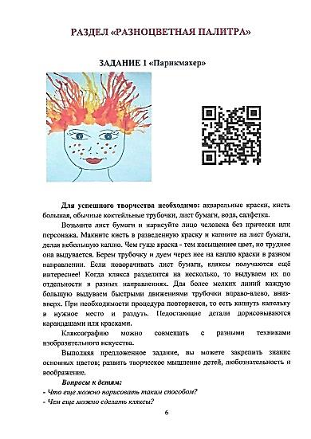
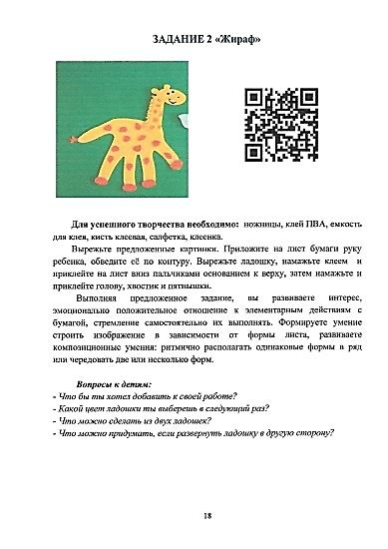
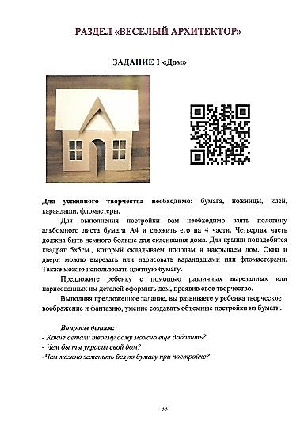
http://sad10vishenka.ru/content/методические-продукты
ПРОДУКТЫ ИННОВАЦИОННОЙ ДЕЯТЕЛЬНОСТИ
Методические рекомендации к реализации проекта
Пособие с творческими заданиями для детей

Slide 11
ПЕДАГОГИЧЕСКАЯ КОМПЕТЕНТНОСТЬ РОДИТЕЛЕЙ

Slide 12
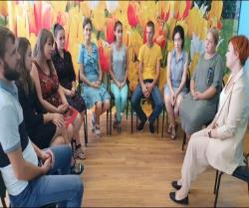
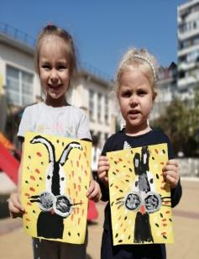
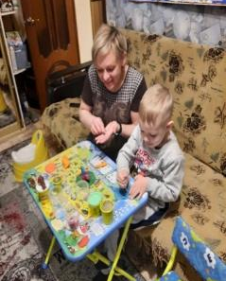
РЕЗУЛЬТАТЫ ПРОЕКТА
87% родителей имеют хорошие показатели развития педагогических компетенций;
Созданы условия для реализации творческих способностей детей
82% педагогов владеют технологиями формирования педагогической компетентности родителей;
Определены формы, методы, приемы и средства формирования педагогической компетентности родителей;
60% детей, активно проявляют
свои творческие способности в конкурсной
деятельности.

Slide 13
СПАСИБО ЗА ВНИМАНИЕ!
ПРИГЛАШАЕМ К СОТРУДНИЧЕСТВУ
353901, Россия, Краснодарский край,
г. Новороссийск, ул. Первомайская д.10
тел: 8 (8617)27-77-66
email: 10.detsad@mail.ru
sad10vishenka.ru

